Slide 1
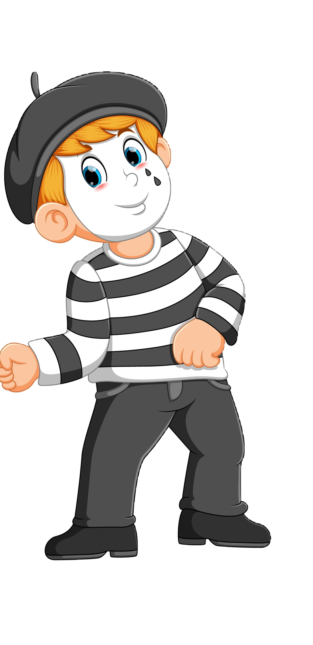
الفصل
الأنماط والجبر
٤
الفصل الرابع:
الأنماط والجبر
٤-٥ جداول الدوال : جداول الجمع والطرح
صفحة ١٢٠

Slide 2
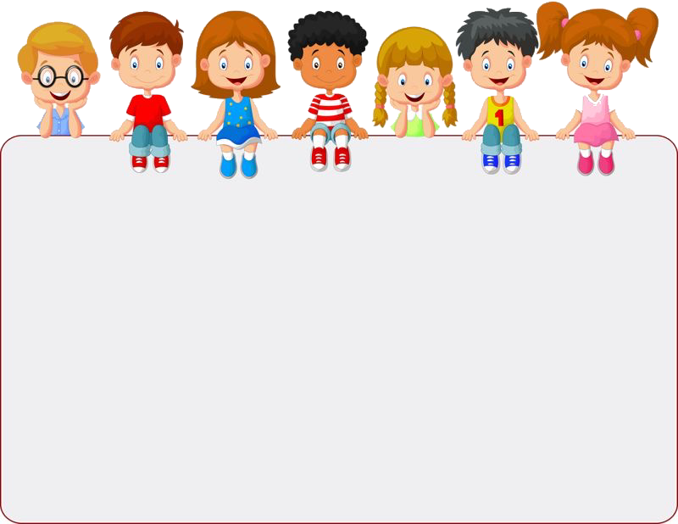
جدول التعلم
ماذا تعلمت
ماذا أريد أن أعرف
ماذا أعرف
5
4
1
2
3
التركيز | فكرة الدرس | مفهوم | التدريس | استعد | أمثلة | التدريب | تأكد | مهارات عليا | التقويم | تقويم ختامي | الواجب

Slide 3
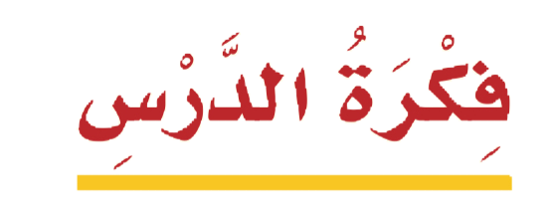
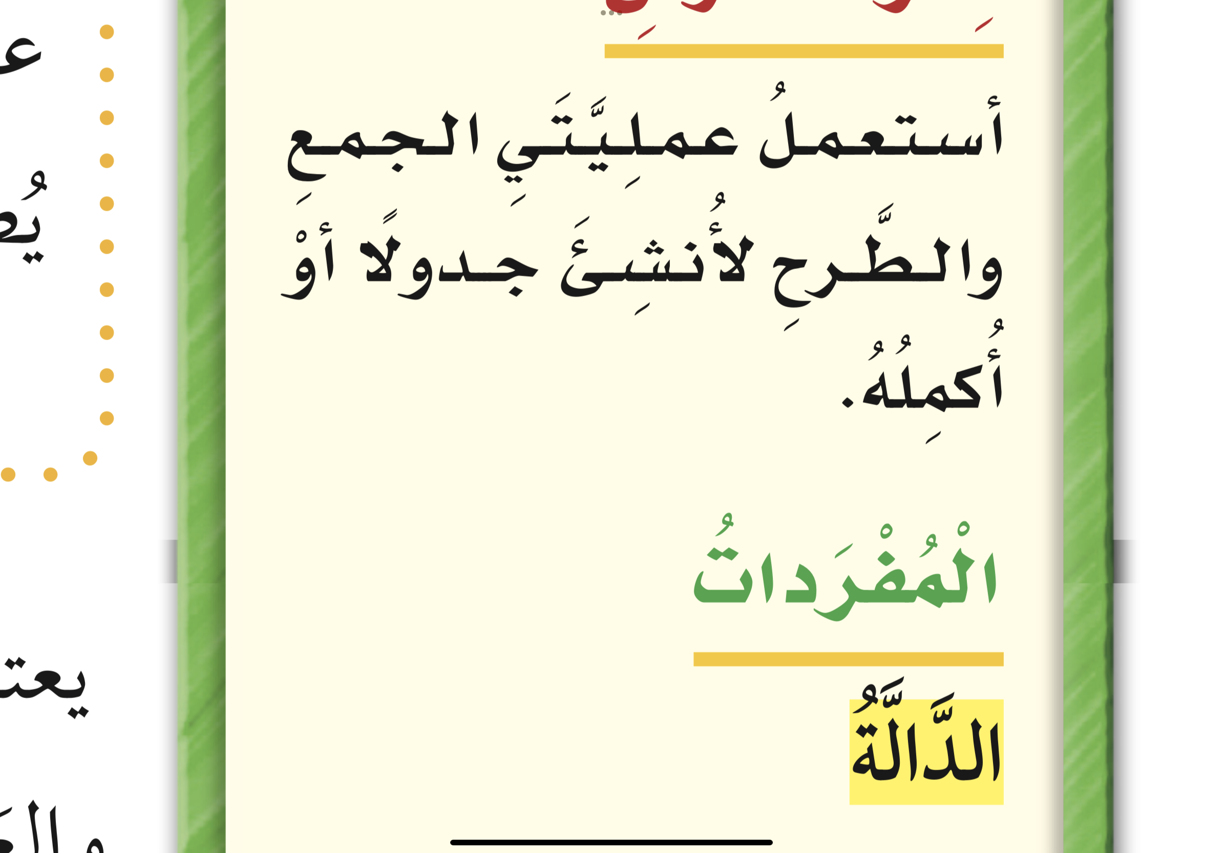



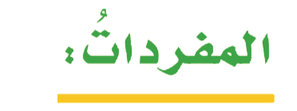

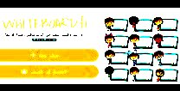





أدوات
نشاط
التركيز | فكرة الدرس | مفهوم | التدريس | استعد | أمثلة | التدريب | تأكد | مهارات عليا | التقويم | تقويم ختامي | الواجب

Slide 4

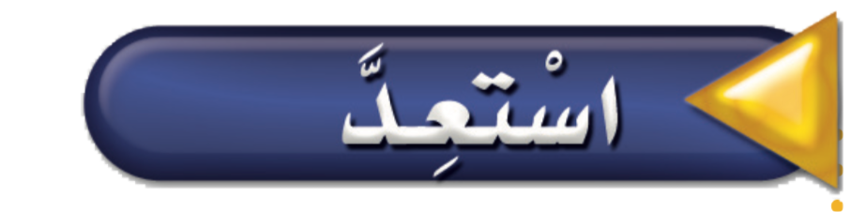
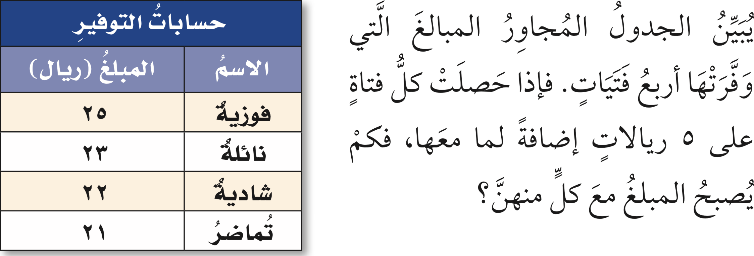
استعد
أدوات
نشاط
التركيز | فكرة الدرس | مفهوم | التدريس | استعد | أمثلة | التدريب | تأكد | مهارات عليا | التقويم | تقويم ختامي | الواجب

Slide 5
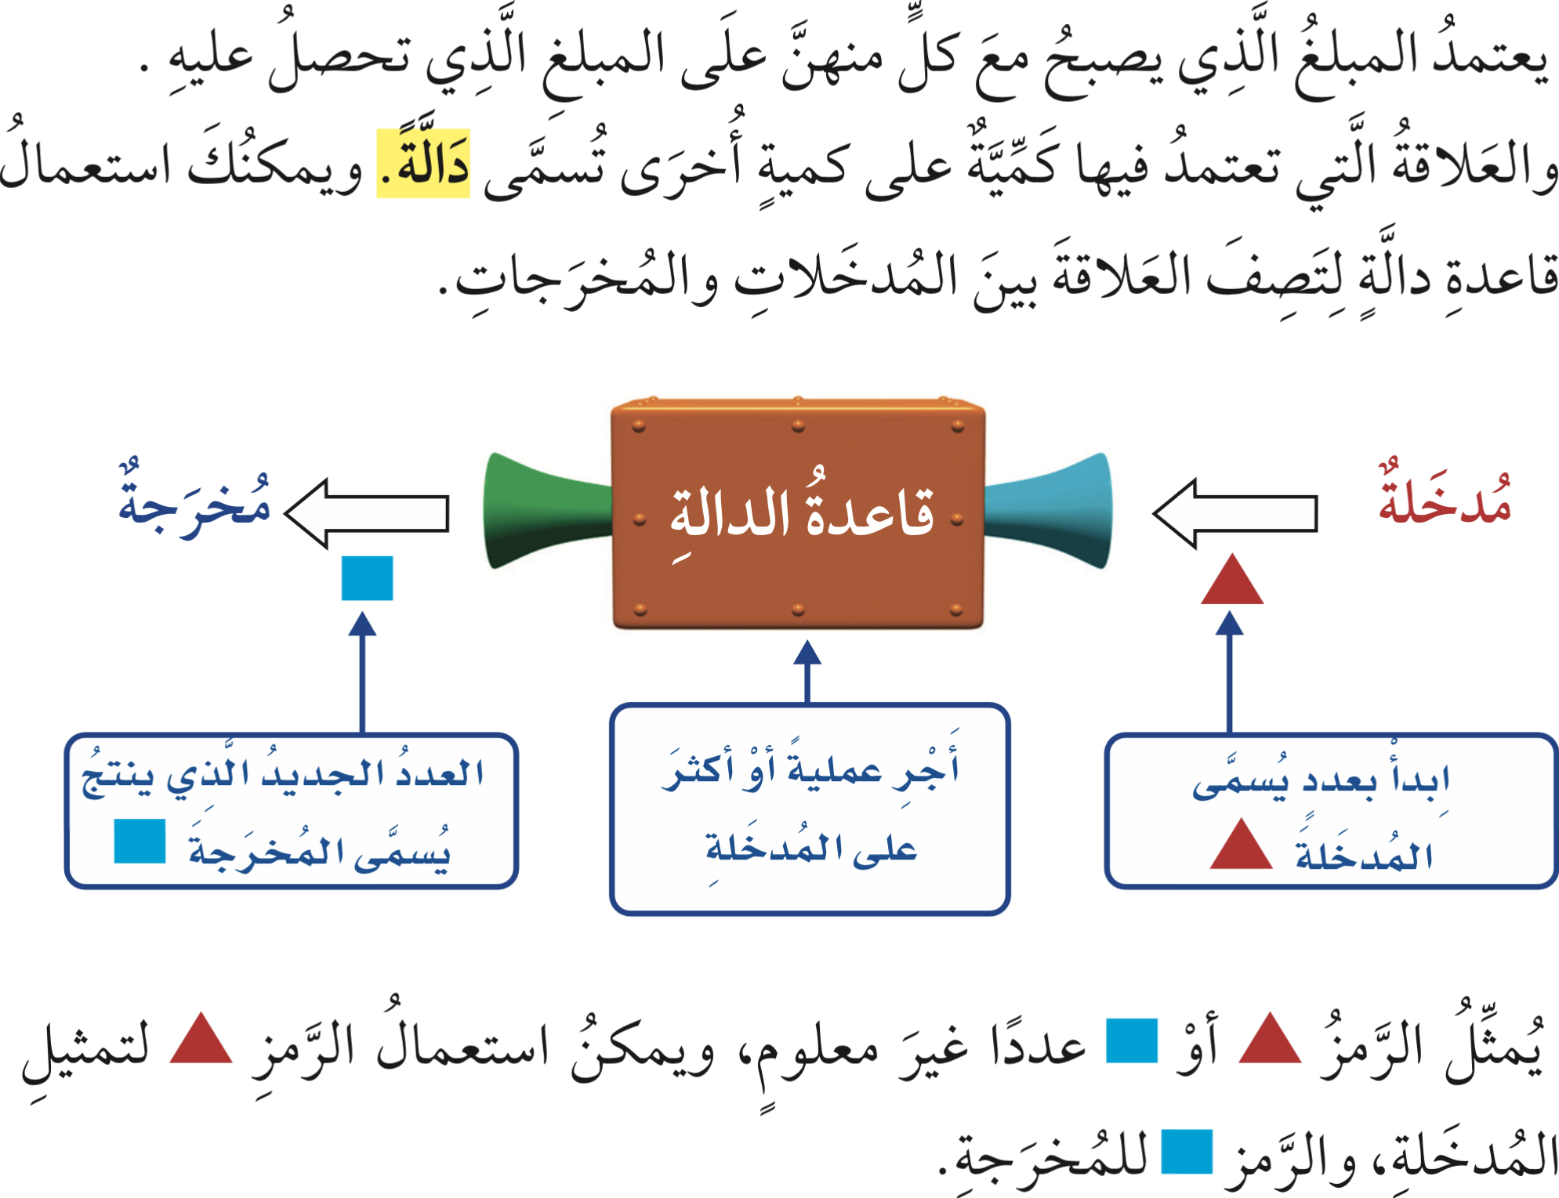
استعد
أدوات
نشاط
التركيز | فكرة الدرس | مفهوم | التدريس | استعد | أمثلة | التدريب | تأكد | مهارات عليا | التقويم | تقويم ختامي | الواجب

Slide 6
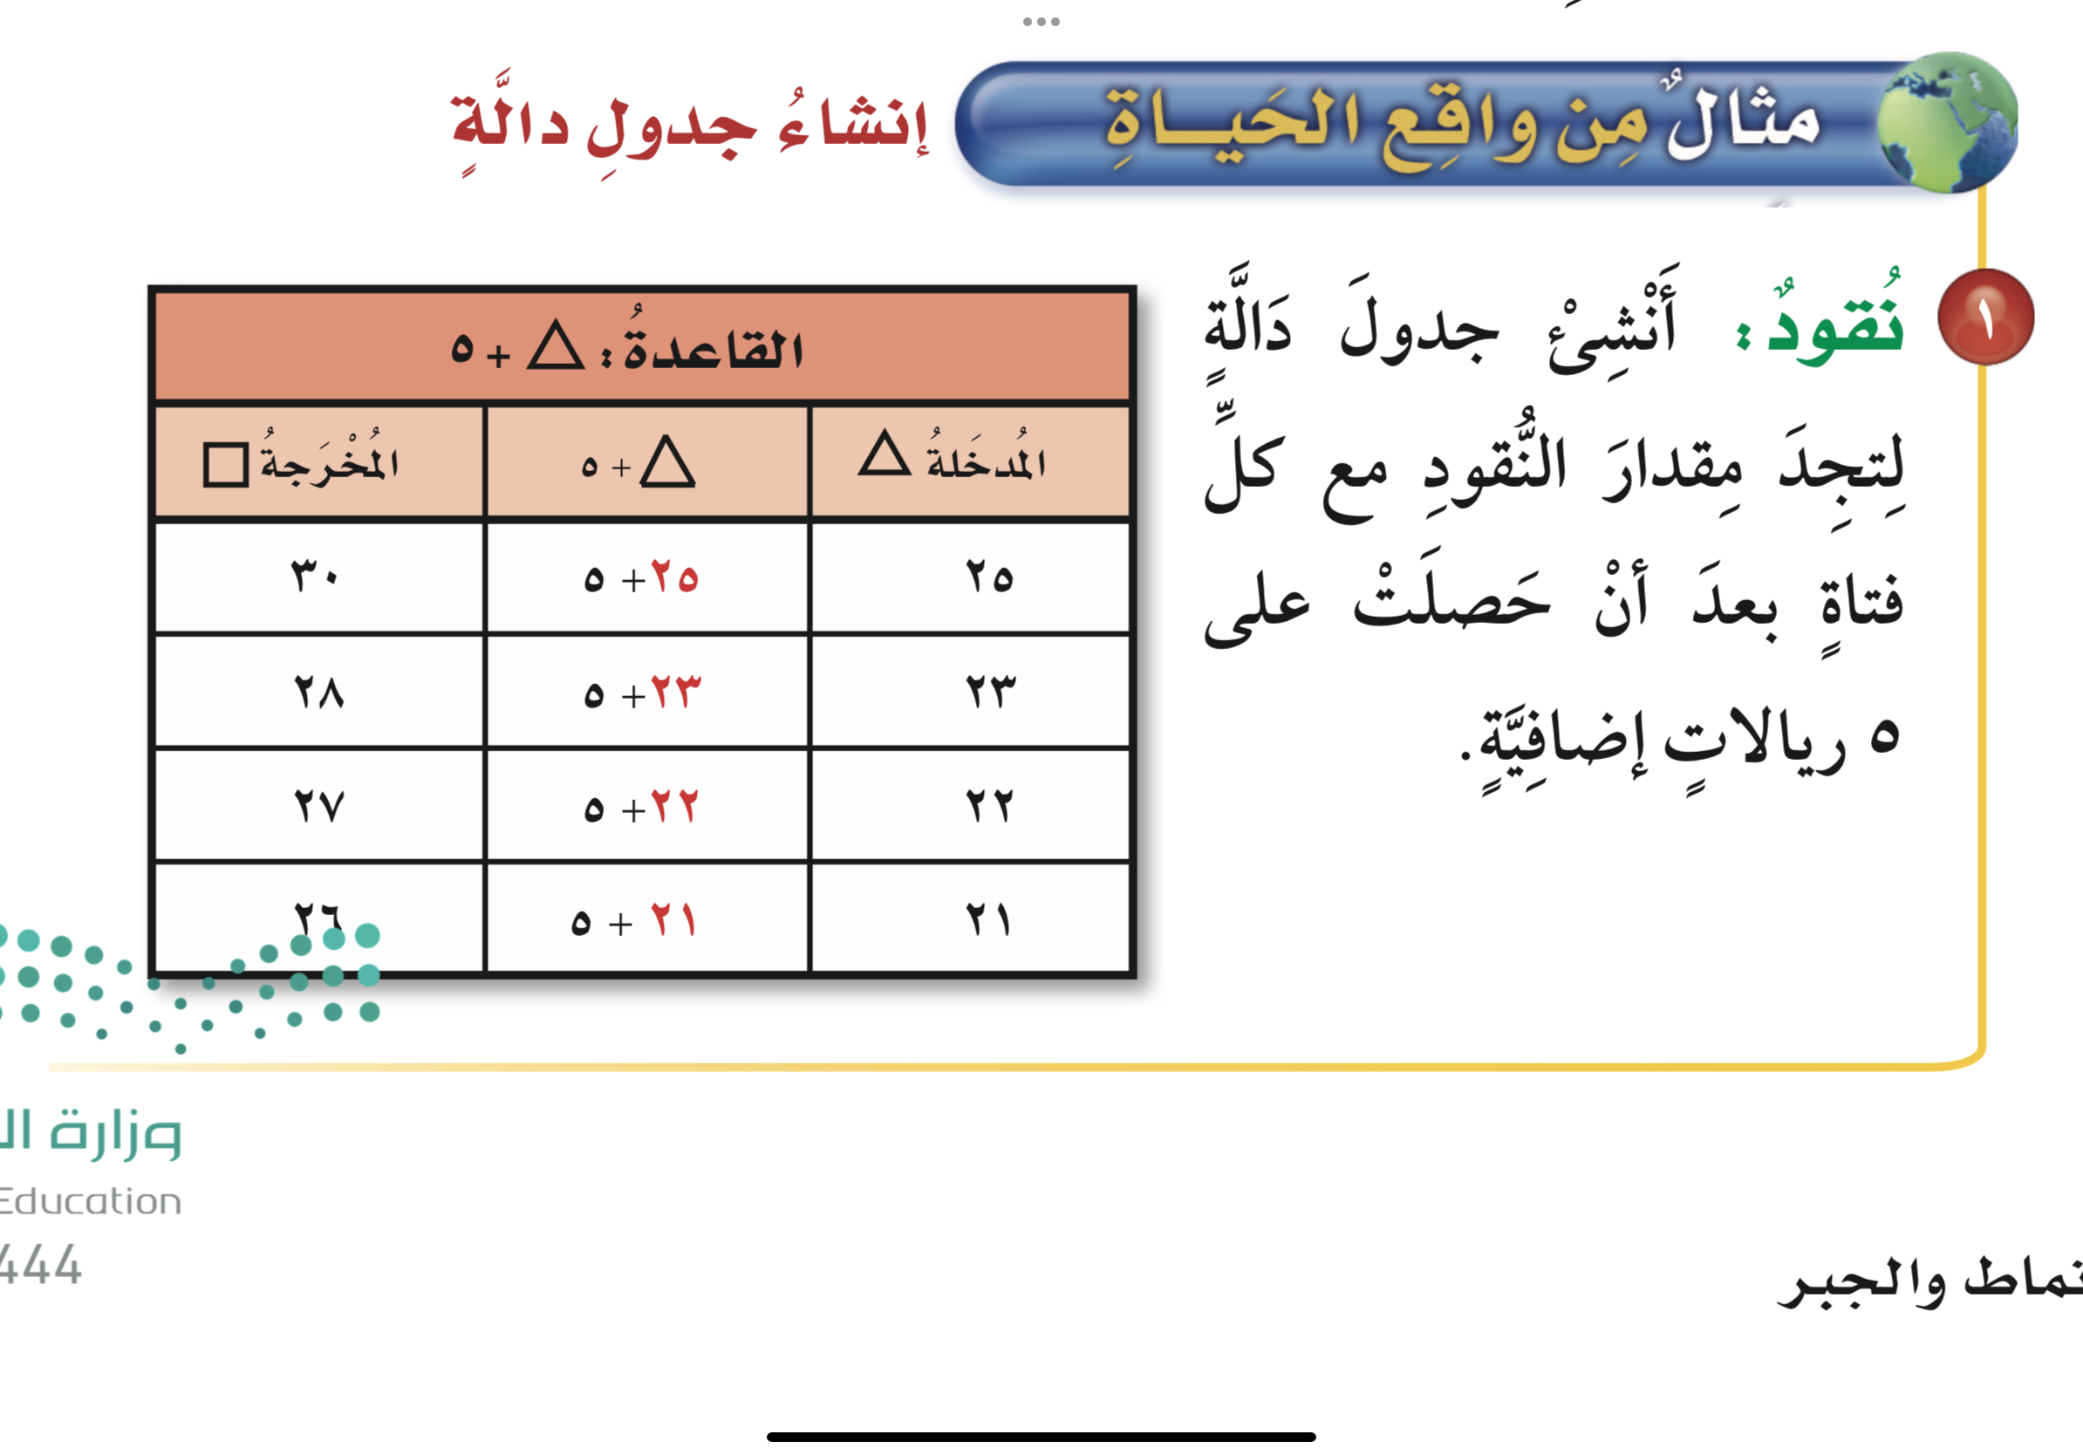
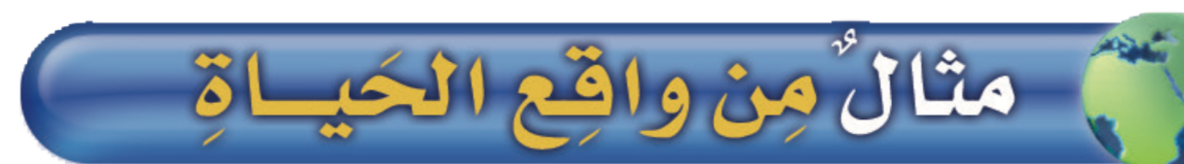
مثال
أدوات
نشاط
التركيز | فكرة الدرس | مفهوم | التدريس | استعد | أمثلة | التدريب | تأكد | مهارات عليا | التقويم | تقويم ختامي | الواجب

Slide 7
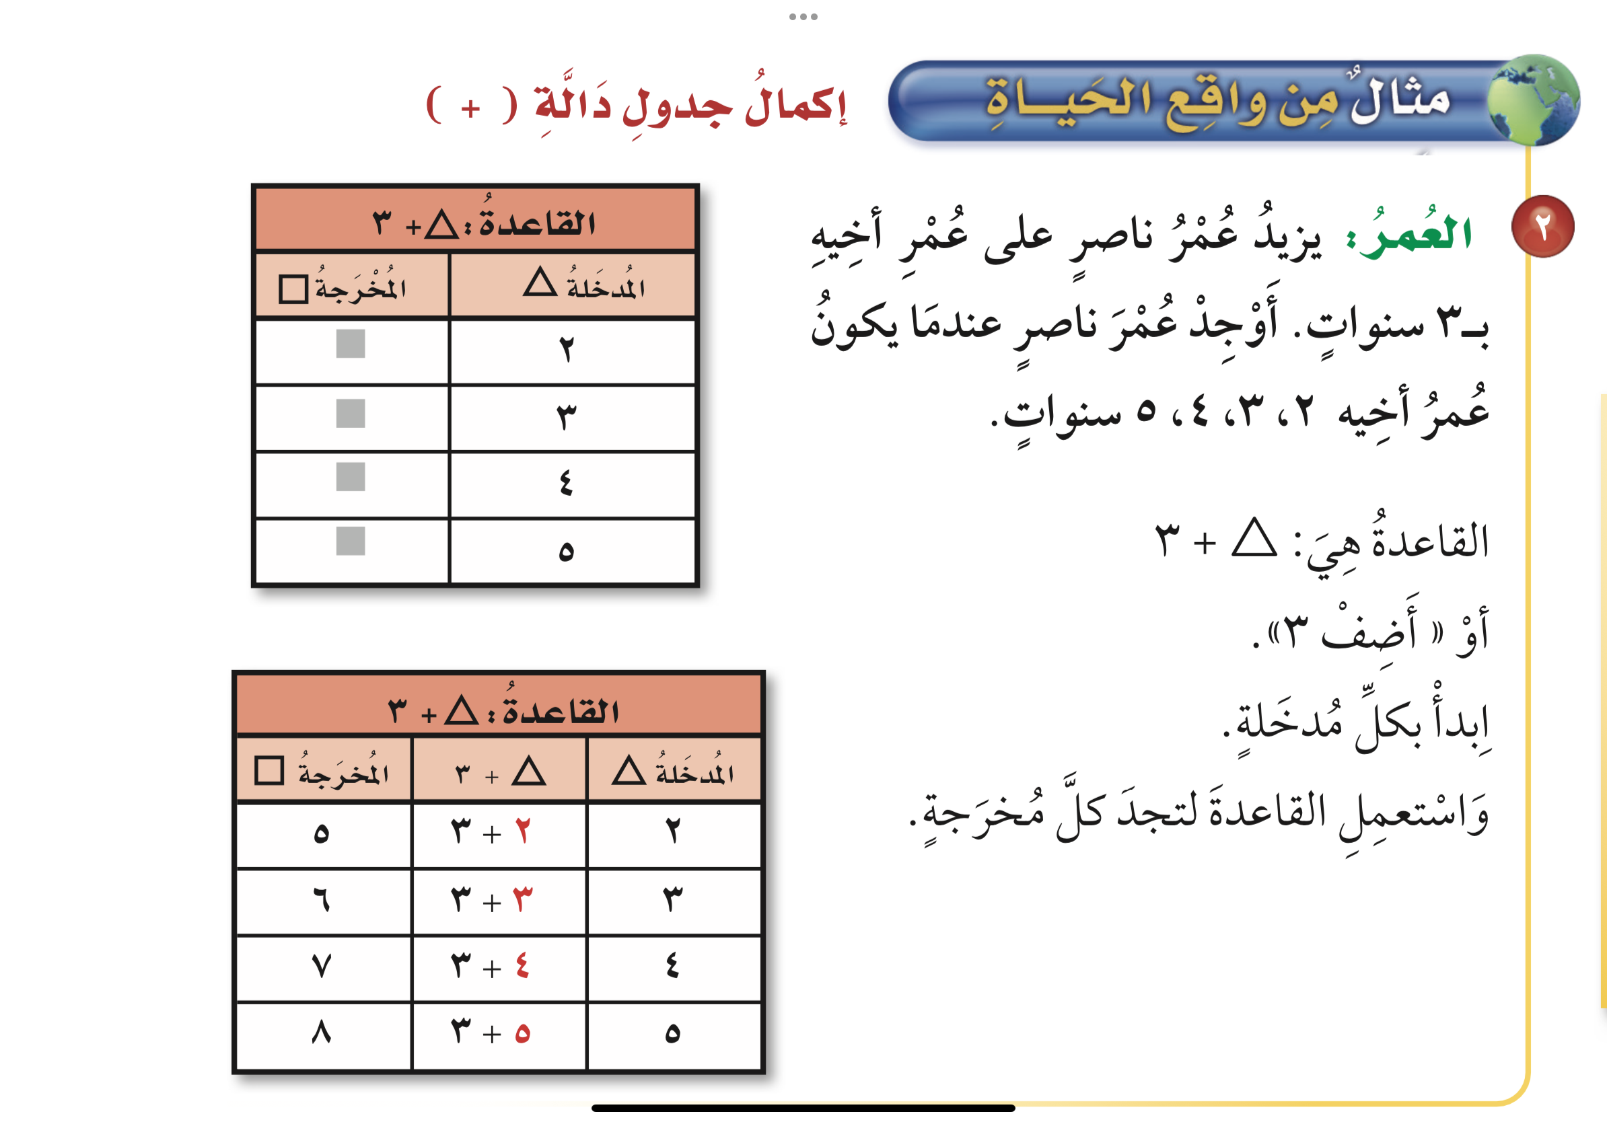
مثال
أدوات
نشاط
التركيز | فكرة الدرس | مفهوم | التدريس | استعد | أمثلة | التدريب | تأكد | مهارات عليا | التقويم | تقويم ختامي | الواجب

Slide 8
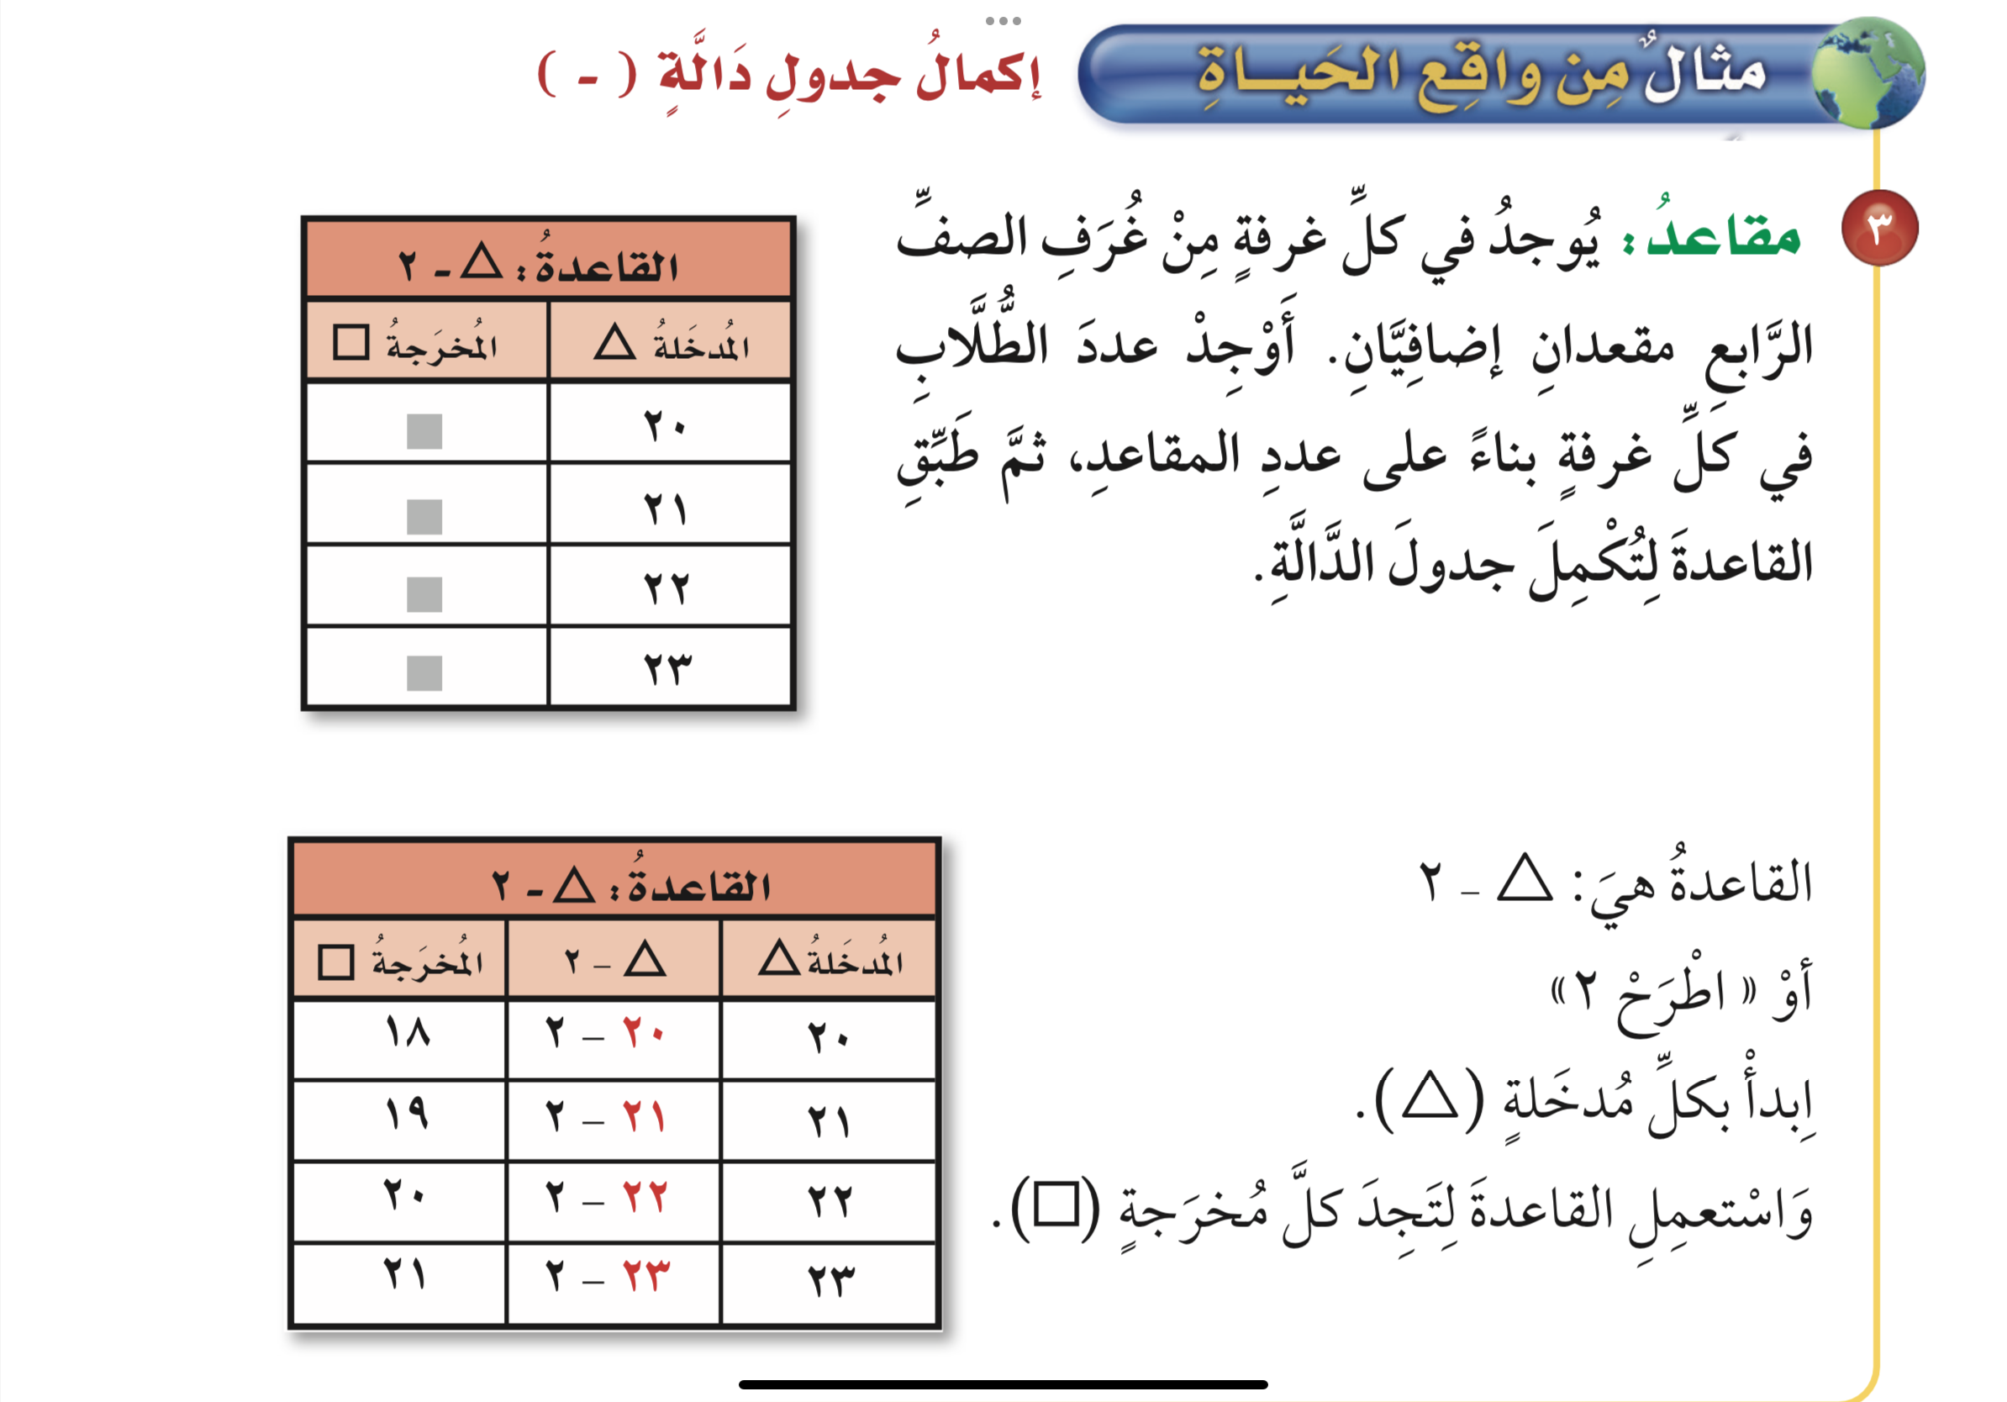
مثال
أدوات
نشاط
التركيز | فكرة الدرس | مفهوم | التدريس | استعد | أمثلة | التدريب | تأكد | مهارات عليا | التقويم | تقويم ختامي | الواجب

Slide 9
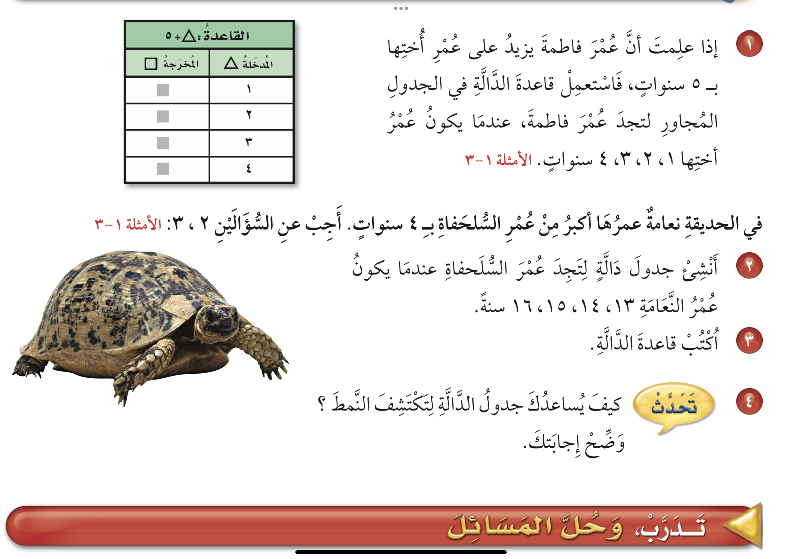

تـــــــأكد
أدوات
نشاط
الحل
التركيز | فكرة الدرس | مفهوم | التدريس | استعد | أمثلة | التدريب | تأكد | مهارات عليا | التقويم | تقويم ختامي | الواجب

Slide 10
تـــــــأكد
٦
أدوات
٧
٨
٩
نشاط
التركيز | فكرة الدرس | مفهوم | التدريس | استعد | أمثلة | التدريب | تأكد | مهارات عليا | التقويم | تقويم ختامي | الواجب

Slide 11
تـــــــأكد
أدوات
نشاط
الحل
التركيز | فكرة الدرس | مفهوم | التدريس | استعد | أمثلة | التدريب | تأكد | مهارات عليا | التقويم | تقويم ختامي | الواجب

Slide 12
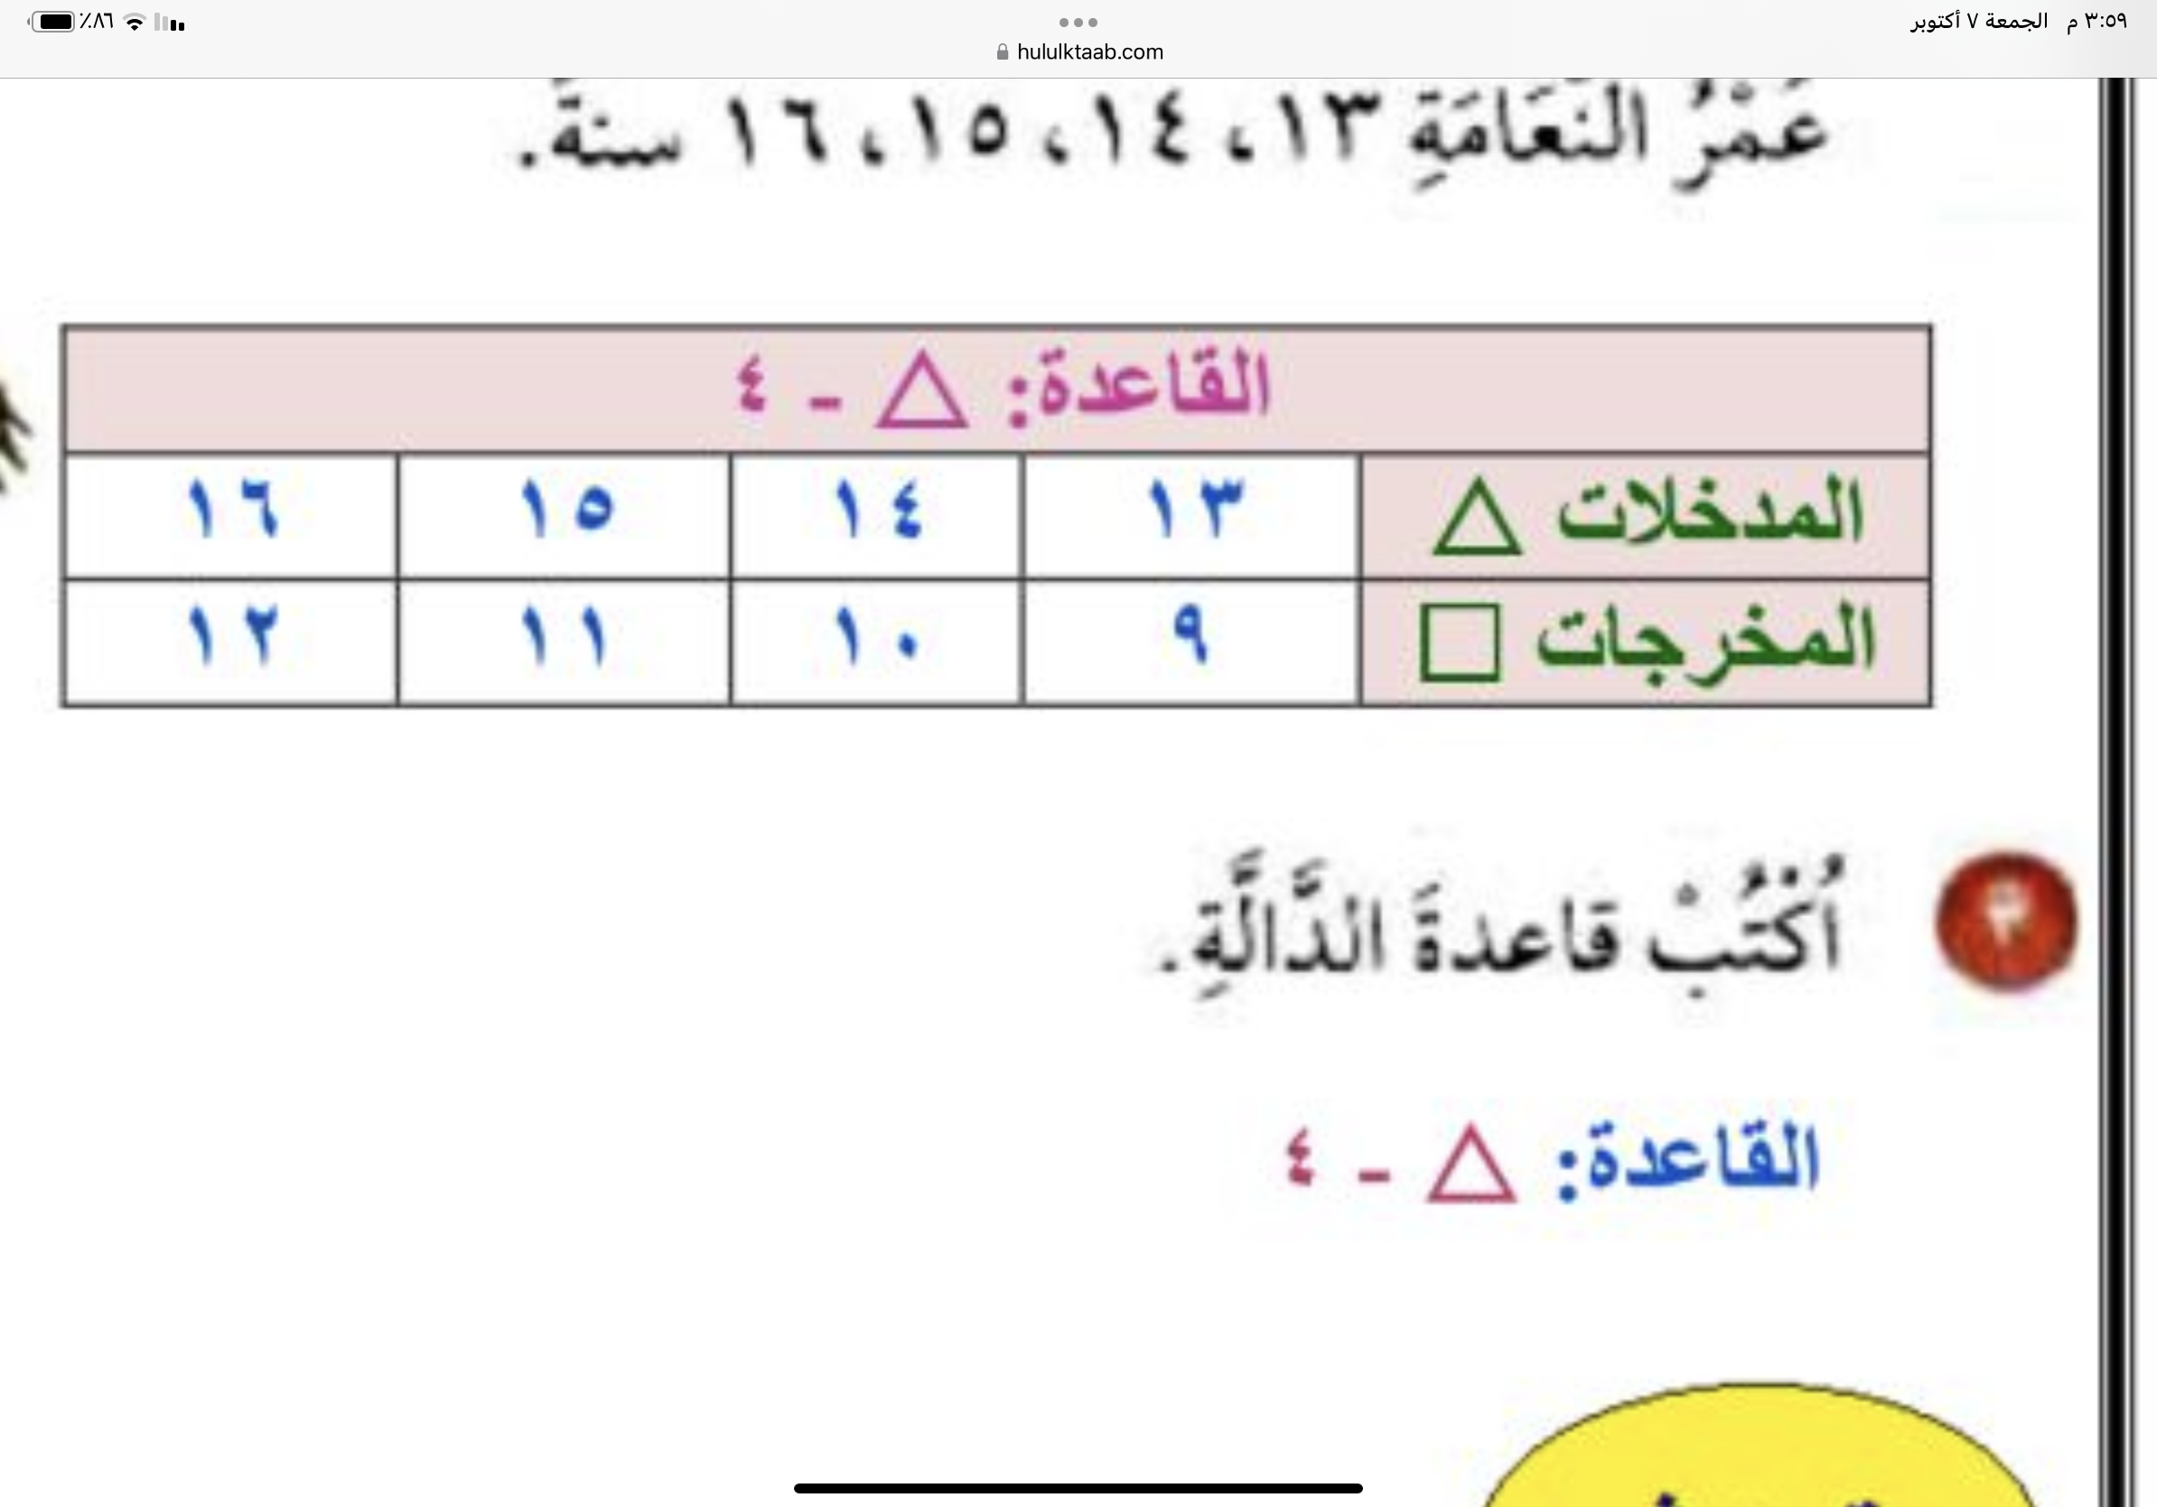
تـــــــأكد
أدوات
نشاط
التركيز | فكرة الدرس | مفهوم | التدريس | استعد | أمثلة | التدريب | تأكد | مهارات عليا | التقويم | تقويم ختامي | الواجب

Slide 13
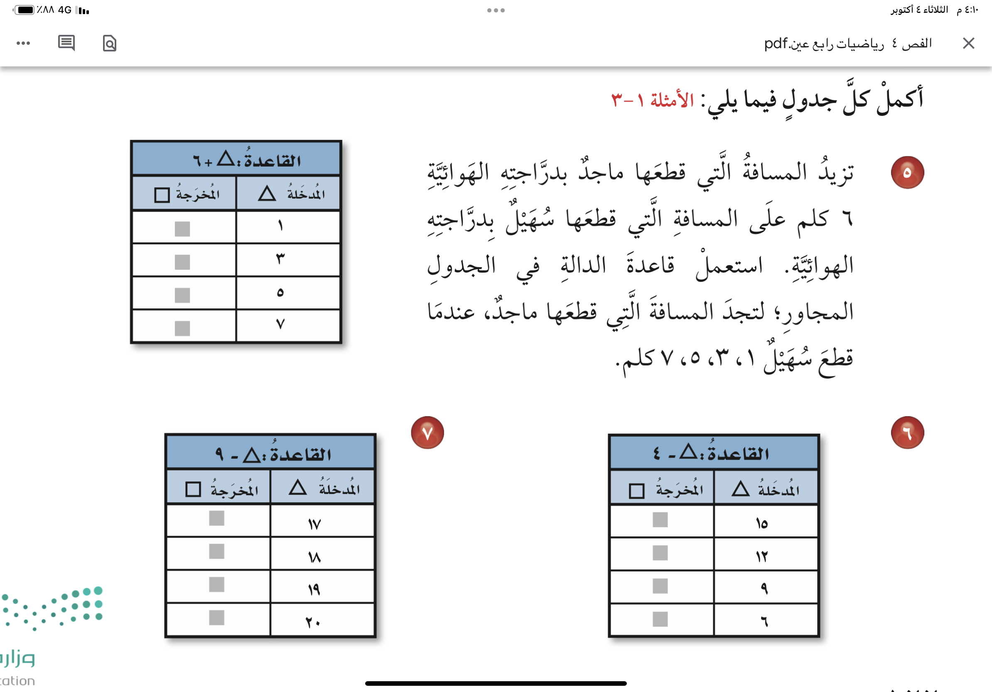

تدرب
أدوات
نشاط
الحل
التركيز | فكرة الدرس | مفهوم | التدريس | استعد | أمثلة | التدريب | تأكد | مهارات عليا | التقويم | تقويم ختامي | الواجب

Slide 14
تدرب
أدوات
٧
٩
١١
١٣
نشاط
التركيز | فكرة الدرس | مفهوم | التدريس | استعد | أمثلة | التدريب | تأكد | مهارات عليا | التقويم | تقويم ختامي | الواجب

Slide 15
تدرب
أدوات
نشاط
التركيز | فكرة الدرس | مفهوم | التدريس | استعد | أمثلة | التدريب | تأكد | مهارات عليا | التقويم | تقويم ختامي | الواجب

Slide 16
تدرب
أدوات
٨
١١
٩
٨
١٠
٥
١١
٢
نشاط
التركيز | فكرة الدرس | مفهوم | التدريس | استعد | أمثلة | التدريب | تأكد | مهارات عليا | التقويم | تقويم ختامي | الواجب

Slide 17
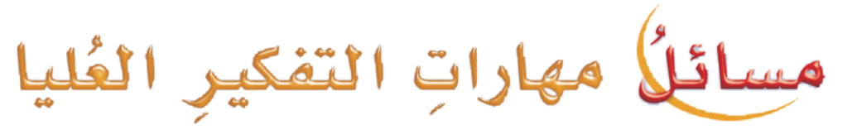
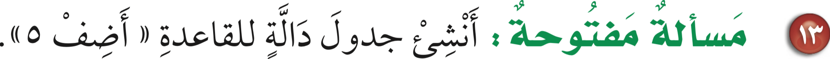
مهارات التفكير
أدوات
نشاط
الحل
التركيز | فكرة الدرس | مفهوم | التدريس | استعد | أمثلة | التدريب | تأكد | مهارات عليا | التقويم | تقويم ختامي | الواجب

Slide 18
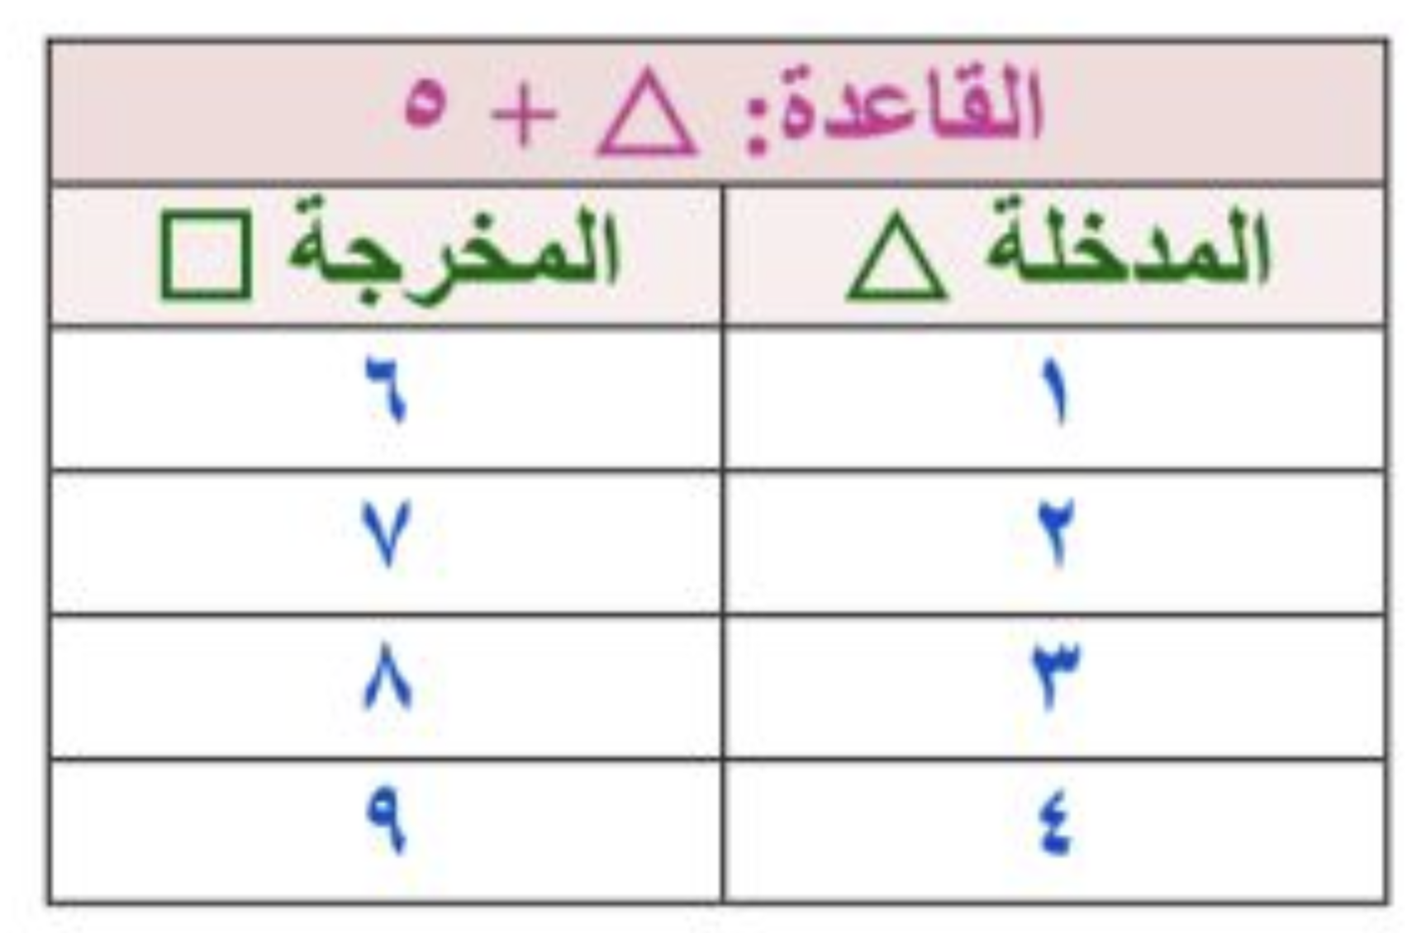
مهارات التفكير
أدوات
نشاط
التركيز | فكرة الدرس | مفهوم | التدريس | استعد | أمثلة | التدريب | تأكد | مهارات عليا | التقويم | تقويم ختامي | الواجب

Slide 19
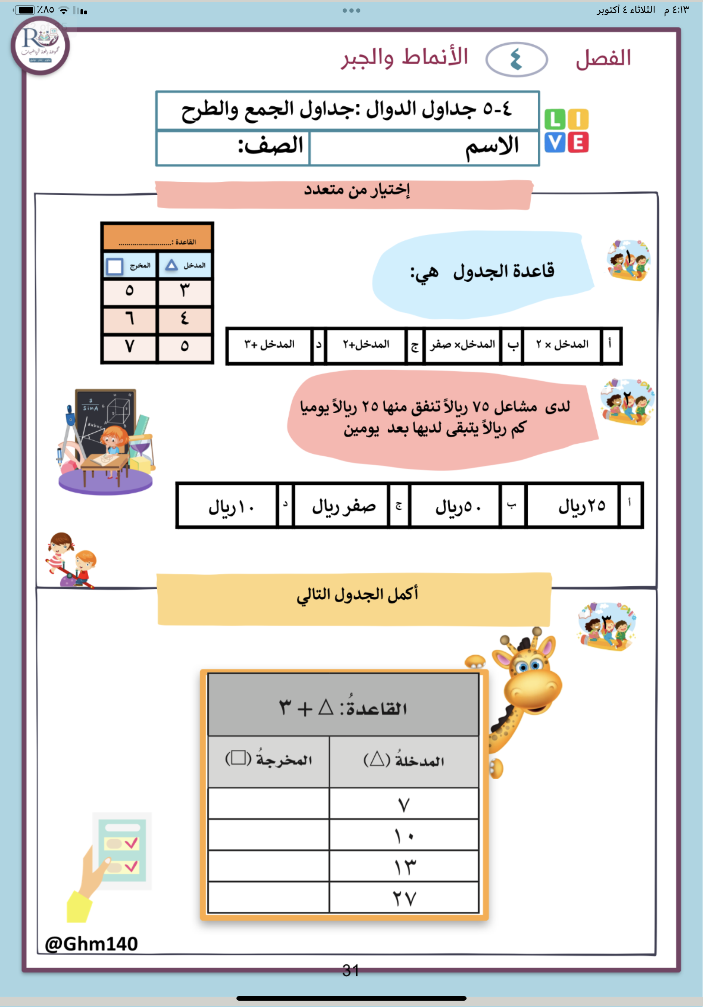

تقويم ختامي
التركيز | فكرة الدرس | مفهوم | التدريس | استعد | أمثلة | التدريب | تأكد | مهارات عليا | التقويم | تقويم ختامي | الواجب

Slide 20
الواجــــب
٩ ، ١٠
سؤال :
١٢٣
صفحة :
ختاماً
التعليم ليس استعداد للحياة، بل انه الحياة.
التركيز | فكرة الدرس | مفهوم | التدريس | استعد | أمثلة | التدريب | تأكد | مهارات عليا | التقويم | تقويم ختامي | الواجب

